Slide 1

ESCUELA NORMAL DE PREESCOLAR
LICENCIATURA EN EDUCACIÓN PREESCOLAR
CICLO ESCOLAR 2020-2021
SEMESTRE: II SECCIÓN: A
CURSO:
PLANEACIÓN Y EVALUACIÓN DE LA ENSEÑANZA Y EL APRENDIZAJE
Mapa conceptual
COMPETENCIAS DE LA UNIDAD:
Elabora diagnósticos de los intereses, motivaciones y necesidades formativas de los alumnos para organizar las actividades de aprendizaje, así como las adecuaciones curriculares y didácticas pertinentes.
Selecciona estrategias que favorecen el desarrollo intelectual, físico, social y emocional de los alumnos para procurar el logro de los aprendizajes.
Evalúa el aprendizaje de sus alumnos mediante la aplicación de distintas teorías, métodos e instrumentos considerando las áreas, campos y ámbitos de conocimiento, así como los saberes correspondientes al grado y nivel educativo.
DOCENTE:
GERARDO GARZA ALCALÁ
NOMBRE DE LAS ALUMNAS:
ANDREA ELIZABETH AGUIRRE RODRIGUEZ #1
VALERIA GALINDO TORRES #4
KAREN MARISOL MARTÍNEZ REYES #13
DANIELA LIZETH TRUJILLO MORALES #20
SALTILLO, COAHUILA DE ZARAGOZA MAYO 2021

Slide 2



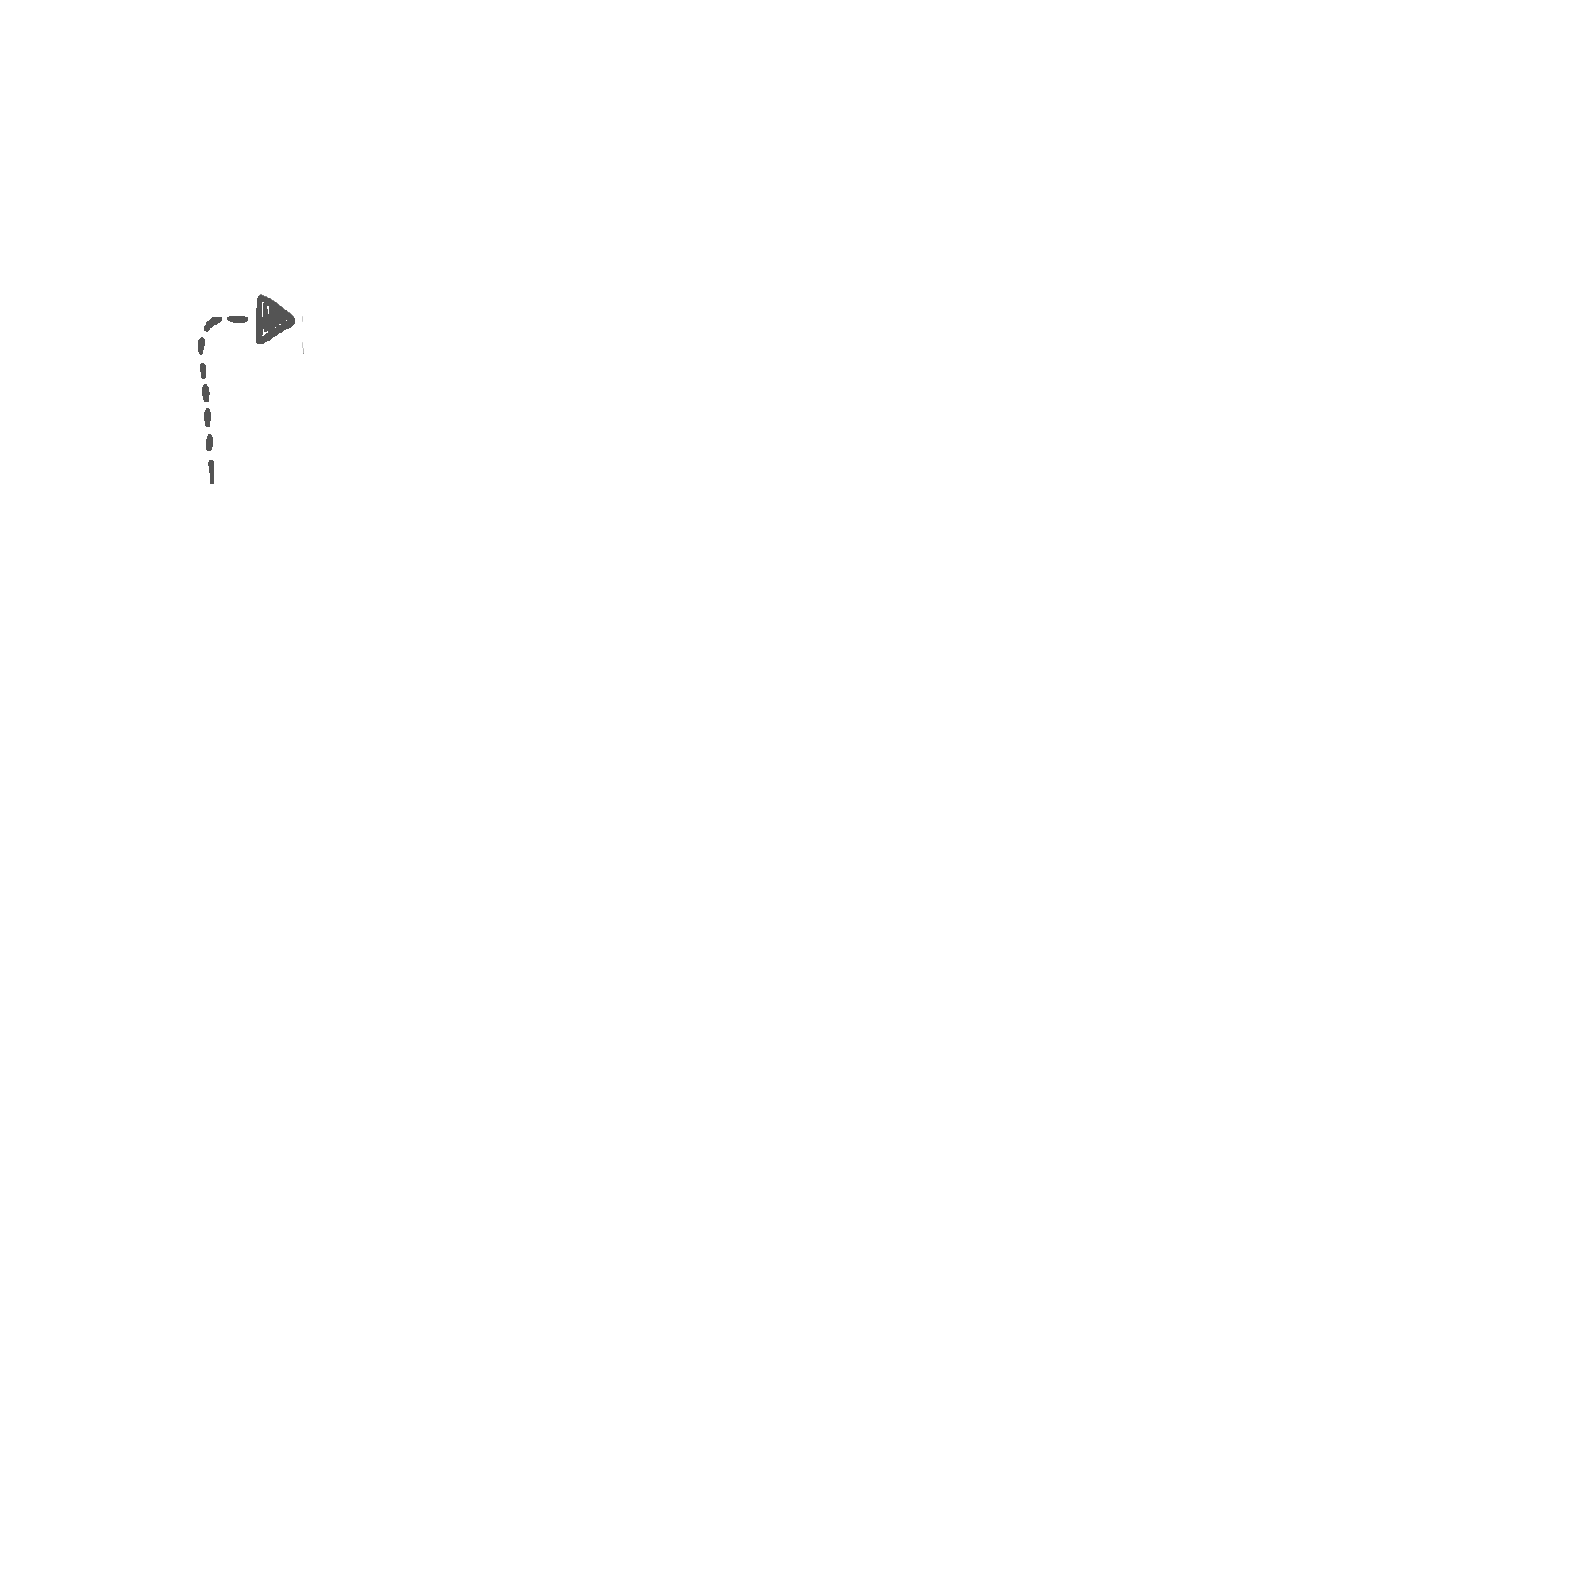









Proceso de identificar, obtener y proporcionar información útil y descriptiva acerca del valor y mérito de las metas, la planificación, la realización y el impacto de un objeto determinado, con el fin de servir de guía para la toma de decisiones, solucionar los problemas de responsabilidad y promover la comprensión de los fenómenos implicados.
a
Reflexiones y mejores comprensiones del aprendizaje al posibilitar que docentes, estudiantes y la comunidad escolar contribuyan activamente a la calidad de la educación
Conocer el proceso de aprendizaje de sus alumnos e identificar el tipo de apoyos que requieren para alcanzar los Aprendizajes esperados mediante nuevas oportunidades
Herramientas reales y tangibles utilizadas por la persona que evalúa para sistematizar sus valoraciones sobre los diferentes aspectos
Una planeación que la articule con la enseñanza y el aprendizaje de manera sistemática para contribuir con el propósito de la educación:
Docente
Evaluación diagnóstica
En las primeras 2 o 3 semanas para conocer a sus alumnos y tomar decisiones para la planeación del trabajo
Mejorar el desempeño de los estudiantes e identificar sus áreas de oportunidad a la vez que es un factor que impulsa la transformación pedagógica, el seguimiento de los aprendizajes y la metacognición.
Conocer sus habilidades para aprender y las dificultades para hacerlo de manera óptima
Expediente personal
Diario de trabajo
Alumno
Conseguir el máximo logro de aprendizajes de todos los estudiantes de educación básica
Se abre con información personal y se adjuntan notas con los avances que se observan en el niño
Registra notas sobre el trabajo cotidiano; también se registran hechos o circunstancias escolares que hayan influido en el desarrollo del trabajo.
Obtienen información acerca de los avances en la implementación del currículo y en la formación de sus alumnos. Se tiene la posibilidad de crear medidas para fortalecer los avances y afrontar las dificultades, o bien solicitar apoyos externos para generar estrategias más adecuadas
Se lleva a cabo de manera permanente mediante seguimiento de actividades
Evaluación formativa
Autoridades educativas
deben combinarse con
Heteroevaluaciones
Comunica los avances en los aprendizajes de sus hijos y puede brindarles orientaciones concretas para dar apoyo al proceso de la escuela
Coevaluaciones
Padres de familia
Autoevaluaciones

Slide 3
Referencias:
Secretaría de Educación Pública (2017). Aprendizajes clave para la educación integral. Plan y programas de estudio para la educación básica. México: SEP.
Rodríguez, Gregorio y María Soledad Ibarra (2011), e-Evaluación orientada al e-aprendizaje estratégico en educación superior, Madrid, Narcea. Recuperado de https://books.google.com.mx/books?hl=es&lr=&id=tB8O9Xse4rkC&oi=fnd&pg=PA13&ots=DGOJ7YGsF-&sig=n9CPG4XAzJIODroPqUVCObyyM3o&redir_esc=y#v=onepage&q&f=false
Hamodi, C., López Pastor, V. M., & López Pastor, A. T. (2013). Medios, técnicas e instrumentos de evaluación formativa y compartida del aprendizaje en educación superior. Recuperado de http://www.scielo.org.mx/scielo.php?script=sci_arttext&pid=S0185-26982015000100009
Stufflebeam, & Shinkfield. (1987). Definiciones de Evaluación. Recuperado de https://www.um.es/docencia/nicolas/menu/docencia/educsocial/conteyact/tema1/otros_trabajos/definciones_evaluacion.pdf

